Slide 1
الجهاز التناسلي الأنثوي والذكري في الأبقار

Slide 2
الجهاز التناسلي الأنثوي الصفة التشريحية للأنثى:- الجهاز التناسلي للبقرة يوفر نصف عدد الجينات لكل مولود عن طريق البيضة، وكذلك توفير البيئة المناسبة لتغذية الجنين النامي. المبيض Ovary :- تُفرز مبايض البقرة الهرمونات والبويضات. يحتوي المبيض على بويضات مُحاطة بخلايا، تسم الجريباتFollicles . في دورة الشبق، بالذات في الأيام الأخيرة قبل الشياع، يتضخم الجُريب بشكل ملحوظ. عادةً ما ينفتق جُريب واحد لتنزل منه بويضة. تنقسم الخلايا الموجود في موقع التبويض وتتكاثر بسرعة لينتُج عنها جسم مهم آخر في المبيض يُسمى الجسم الأصفر Corpus luteum .

Slide 3
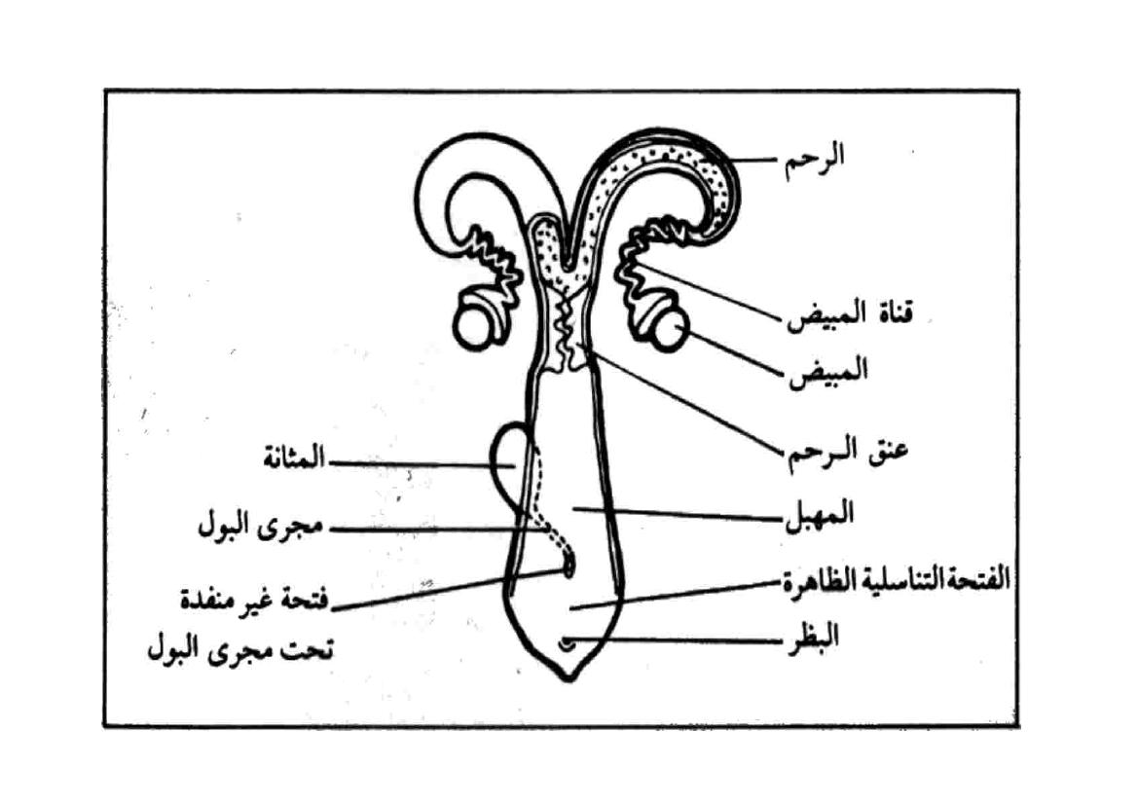

Slide 4
البوق Oviduct:- ينتهي الطرف المبيضي للبوق بتضخم على شكل قمعي و يُسمى القُمع Infundibulum . البويضة المُفرزة تدخل القُمع وتنتقل إلى أسفل البوق، بواسطة حركة أهداب الخلايا المُبطنة للبوق. يتم تلقيح البويضة في النصف الأعلى للبوق، وتبقى البويضة الملقحة أو الزيجوت Zygote في البوق لمدة 3 إلى 4 أيام. المنطقة الموصلة بين البوق والرحم Uterus تعمل على شكل صمّام. عادةً ما تدع البويضة الملقحة تدخل الرحم في اليوم الثالث أو الرابع بعد التلقيح. هذا التأخير في دخول البويضات إلى الرحم ضروري لأن الرحم ليس جاهزاً لاستقبال الجنين النامي إلاّ بعد اليوم الثالث أو الرابع بعد الشبق.

Slide 5
الرحم Uterus:- في البقرة، يتكون الرحم من جسم و قرنين Horns. يعمل الرحم كقناة لنقل الحيوانات المنوية إلى البوق، وهو الموقع حيث يتم نمو الجنين واتصال المشيمة Placenta. الرحم عبارة عن عضو عضلي قادر على التوسُع ليحتوي الجنين النامي. كذلك فإن الرحم يعود لحالته الأولية Involute بعد مدة قصيرة من الولادة. الرباط العريض Broad ligament يُعلِق الرحم في التجويف الصِفاقي . الجزء الرئيس من جدار الرحم، عضل الرحم Myometrium ، يتكون من طبقات خلايا عضلية طولية وعرضية. هذه العضلات مسئولة عن انقباض الرحم Uterine contractions الضرورية لولادة العجل. كذلك تحتوي على غُدد تُفرز سوائل تختلف كميتها ونوعيتها في دورة الشبق. بالإضافة، هناك الكثير من الأماكن المُتخصصة تُسمى اللُحيمات Caruncles، أو الفِلقات الأُمومية Maternal cotyledons ، والتي ترتفع قليلاً عن سطح عضل الرحم المحيط بها. في فترة الحمل، النسيج الطلائية للرحم Uterine epithelium يلتصق بالأنسجة الجنينية Fetal membranes عند اللُحيمات لِتُكون المشيمة.

Slide 6
عنق الرحم Cervix :- عنق الرحم يمتد من الرحم إلى المهبل. يتكون عنق الرحم من طيّات Folds عضلية سميكة ومُحكمة السداد وتساعد على حماية الرحم من الجراثيم الضارة والموجودة بكثرة في المهبل. العضلات حول عنق الرحم تسترخي في وقت الشبق وعند الولادة. الخلايا المُبطنة لعنق الرحم تُفرز مادة مُخاطية وتكون أكثر إفرازاً في فترة الشبق. في فترة الحمل، تكون هناك سُدادة من المادة المُخاطية تُغلق الرحم من جهة المهبل. المهبل Vagina:- يُوصل المهبل عنق الرحم بالفتحة التناسلية الخارجية أو الفرج Vulva، وهو المكان لإنزال المني في فترة التزاوج الطبيعي Natural mating. مع أن هناك خلايا مُبطنة للفتحة التناسلية الخارجية والتي تُفرز سائل مُخاطي والذي يعمل على تنظيف الفرج من البكتيريا، العديد من الأمراض تبقى في المهبل وربما أدّت إلى التهاب المهبل Vaginitis. الفرج أو الفتحة التناسلية الخارجية Vulva:- تقع الفتحة التناسلية الخارجية بين المهبل وخارج البقرة. تشمل الفتحة التناسلية الخارجية الدِهليز Vestibule، و رتوج ما تحت الإحليل Suburethral diverticulum، وهو عبارة عن جيب مُغلق على قاع المهبل.

Slide 7
البُلوغ Puberty:- البلوغ هو الفترة التي تكون فيها القنوات التناسلية الواصفات الجنسية الثانوية قد بدأت لتأخذ شكلها الجديد في مرحلة النضج. قبل حدوث البلوغ، تنمو القناة التناسلية للعجلة نسبياً مع نمو الجسم. في عمر 10 شهور، يتوقف النمو السريع للقناة التناسلية، وهذه الحالة ربما هي علامة توقف مرحلة البلوغ. بالإضافة إلى النمو السريع في القناة التناسلية، هناك الكثير من التغيرات التي تحث في المبيض. عند الولادة، تحتوي المبايض على كل البويضات لعمر الحيوان. الجريبات البيضاوية والتي تحتوي على سائل Vesicular follicles (fluid filled) تبدأ بالظهور في عمر شهر واحد، ولكن دورات الشبق، التبويض وحدوث الجسم الأصفر، كلها لا تظهر إلاّ في العجلات مابين 5 إلى 11 شهراً من عمرها. تصل الإناث إلى عمر البلوغ قبل الذكور؛ مقارنةً مع الجو المعتدل، الجو البارد تأخُر عمر البلوغ. كلما تحسن مستوى التغذية، تحدث دورة الشبق الأولى في عمر أقل. تحدث عملية البلوغ في العجلات كنتيجة للتفاعل مابين الهرمونات المُفرزة من غدة تحت المهاد Hypothalamus، الغدة النخامية Anterior pituitary، والمبايض. الهرمون الرئيس يبدو أنه الهرمون الحاث على التبويض Luteinizing hormone ، والسبب أن هذا الهرمون يزداد بنسبة عالية عند فترة الشبق الأولى، وحقن هرمون LH في فئران غير بالغة يُحدث البلوغ فيها في عمر أقل من الطبيعي.

Slide 8
دورة الشبق والتبويض:- تواتر السلوك الجنسي في الأبقار يظهر عند البلوغ ويستمر على فترات منظمة طوال العام حتى الإخصاب. الفترة من بداية القبول الجنسي في الشبق حتى بداية فترة الشبق التالية تُسمى دورة الشبق. في عجلات الحليب، متوسط دورة الشبق هي 20، وفي الأبقار هي حوالي 21 أيام.

Slide 9
نمو الغُدد كذلك يختلف في دورة الشبق. الغُدد الرحمية Uterine glands تكون مستقيمة في فترة الشبق، ولكن بعد يومين، هذه الغُدد تنمو بشكل واضح وتبدأ بإفراز سائل كثيف يُسمى النسيج المُنَمِي Histotroph أو يُسمى الحليب الرحمي Uterine milk. هذه الإفرازات لها قُدرة كابحة للجراثيم Bacteriostatic وتُغذي البويضة المُخصبة حديثاً قبل الارتكاز في الرحم عند اللُحَيمات Caruncles. تحت تأثير البروجسترون، تصل الغُدد الرحمية إلى حجمها الأقصى في اليوم الثاني عشر من الدورة، والذي يتزامن مع الارتفاع الأقصى لخلايا بطانة الرحم. إذا لم يحدث إخصاب، تبدأ الغدد بالضمور في اليوم الخامس عشر. مباشرةً قبل وخلال فترة الشبق، ونتيجة لتأثير الإستروجين، تحدث عملية احتباس retention للماء وتسمى الوَذَمَه Edema . زيادة الأوعية الدموية Vascularity وارتِشاح Infiltration للكُريّات البيضاء Leukocytes في سَدَى Stroma و تجويف Lumen الرحم. مع بداية فترة الجسم الأصفر، عملية احتباس الماء تقل ولكن زيادة الأوعية الدموية تبقى حتى الفترة الأخيرة من الجسم الأصفر. إن زيادة كمية الدم ربما تحتاجها خلايا الرحم لإفراز الحليب الرحمي.

Slide 10
علاقة الهرمونات ببعضها:- التغيرات الوظيفية في الجهاز التناسلي خلال دورة الشبق هي نتيجة تآثُر Interaction معقد يشمل الغدة تحت المهاد "الوِطاء" Hypothalamus ، الفص الأمامي للغُدة النخامية Anterior pituitary والغدد التناسلية. هناك العديد من القياسات لهرمونات الدم المُفرزة من هذه الغدد. حتى الآن، طريقة التحكم ليست معروفة بالكامل، لربما مع معرفة كل المؤثرات، ربما أمكن تنظيم الدورة التناسلية للبقرة. التبويض أهم حدث في دورة الشبق. زيادة إفراز FSH و LH في فترة ما قبل الشبق وفترة الشبق يؤدي إلى التبويض. الهرمون الحاث لنمو الجريبات FSH يُفرز من الغدة النخامية في كميات متزايدة ابتداءً من اليوم 18 من دورة الشبق، بعد ذلك في بداية الشبق يزداد إفراز هرمون التبويض LH. الهرمون الحاث لنمو الجريبات FSH مع هرمون التبويض LH يُزيد من إفراز الإستروجين قبل الشبق بفترة قصيرة. إن الزيادة في إفراز الإستروجين ربما يؤدي إلى اندفاع إفراز هرمون التبويض LH. الهرمون المُفرِز لهرمونات الأجهزة التناسلية GnRH من غدة تحت المهاد يُشارك في اندفاع هرمون التبويض في فترة التبويض. في البقرة، هرمون التبويض LH من الأرجح أنه المسؤل الرئيس عن حدوث ونمو الجسم الأصفر وكذلك إفراز البروجسترون. مستوى هرمون البروجسترون في البلازما يرتفع حتى يصل مستوى ثابت في اليوم السابع واليوم 16 من الدورة، ولكن مابين 16 و 19، ينخفض مستوى الهرمون كثيراً وبسرعة. إن انخفاض مستوى البروجسترون هو أهم حدث في تنظيم دورة الشبق في الأبقار، لأنه إذا لم ينخفض مستوى البروجسترون، ستنقطع الدورة التناسلية (تتوقف عن الحدوث). إن سبب ضمور الجسم الأصفر وانخفاض مستوى إفراز البروجسترون هو إفراز هرمون من الرحم PGF2 وعمله على تضييق الشرايين المُوصلة للجسم الأصفر وفي النهاية يؤدي إلى ضموره.

Slide 11
الجهـــــاز التناســــــــــلى الذكــــرى Male Reproductive System يتكون الجهاز التناسلى الذكرى فى الحيوانات الزراعيه من عدة أعضاء تشمل: أولاً: الخصيتان Testicles تعتبر غدد صماء, وهى تختلف شكلاً وحجماً وموقعاً بإختلاف النوع ولكنها تتشابه جميعها من حيث التركيب. الوظيفه: إنتاج الحيوانات المنويه. إفراز الهرمونات الذكريه.

Slide 12
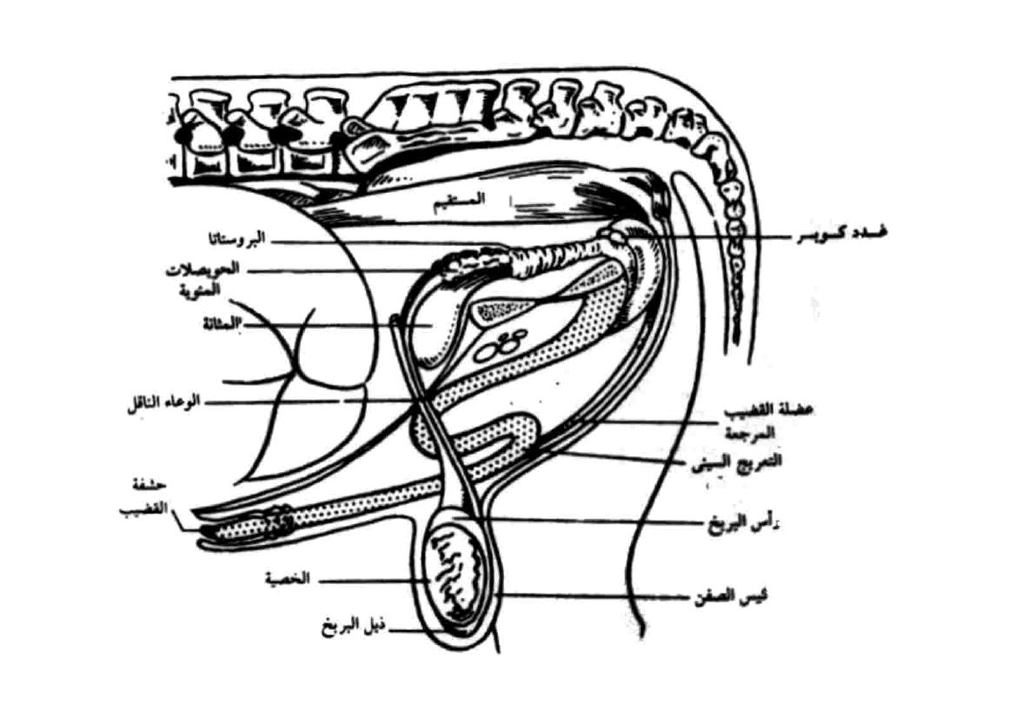

Slide 13
التركيب النسيجى: تتركب الخصيه من مجموعه من الأنابيب المنويه Seminiferous Tubules التى يتم بها تكوين الحيوانات المنويه Spermatogenesis بإنقسام الخلايا المبطنه لتلك الأنابيب. وتحاط الخصيه من الداخل إلى لخارج بالأغشيه التاليه: : Tunica Vaginalis وهى الطبقه الغمديه للخصيه وهى إمتداد للبريتون ولاتحيط بالخصيه إحاطه كامله. : Tunica Albuginea طبقه من نسيج ضام كثيف يحوى ألياف ألياف بيضاء وألياف عضليه ناعمه وعديد من الأوعيه الدمويه, وتمتد هذه الطبقه داخل الخصيه مكونة حواجز تقسم الخصيه إلى فصوص كل منها يحوى مجموعه من الأنابيب المنويه وتتجمع الأنابيب الآتيه من الفصوص مكونة الشبكه الخصويه Rete Testis, وتخرج من منطقة هذه لشبكه عدد من القنوات (6-12) تعرف بالقنوات الخارجه Ductuli Efferent تتحد مكونة قناة البربخ Duct of Epididymis المؤديه إلى رأس البربخ.

Slide 14
ثانياً: البربخ Epididymis : الشكل: يبلغ طوله 33-35 متر فى الثور- يتكون من ثلاث مناطق هى الرأس Caput الجسم Corpus الذيل Cauda التركيب: تبطن معظم قناة البربخ خلايا إفرازيه- وفى منطقة الرأس توجد خلايا مهدبه. الوظائف: 1- نقل الحيوانات المنويه من مؤخرة الخصيه إلى الوعاء الناقل. 2- تركيز الحيوانات المنويه وذلك بإمتصاص الماء من إفرازات الخصيه المصاحبه للحيوانات المنويه. 3- إنضاج الحيوانات المنويه نتيجه لإفرازات خلايا البربخ. 4- تخزين الحيوانات المنويه فى منطقة الذيل قبل قذفها, عند ربط البربخ فى الثور تبقي الحيوانات المنويه فى البربخ وقادره على الإخصاب لمدة 60 يوم, وبعد ذلك تضمحل وتمتص. تتصل الرأس بنهاية الخصيه عند الجزء الذى يدخل منه الإتصال الدموي واللمفاوي والعصبي للخصيه. يمتد الذيل مكوناً أنبوبه تمتد بجانب جسم البربخ موصلةً إلى الوعاء الناقل. ثالثاً: الوعاء الناقلDeference Vas: أنبوبه عضليه تكون سميكه عند إتصالها بالقناه البوليه التناسليه مكونة غده الأمبولا Ampulla . يقوم بنقل الحيوانات المنويه من ذيل البربخ إلى القناه البوليه التناسليه. مبطن بنسيج طلائي عمادي مهدب Ciliated , كما يوجد فى الجدار عضلات ناعمه بإنقباضها تساهم فى عملية القذف ( تنقل الحيوانات المنويه من البربخ إلى مجرى البول).

Slide 15
الحبل المنوى Spermatic Cord ينضم الوعاء الناقل مع الشرايين والأورده والأعصاب والعضله الداخليه المعلقه للخصيه Internal Cremaster Muscle وتغلف بطبقه من الغمديه Tunica Vaginalis مكونة الحبل المنوى الذى يمر خلال القناه الإربيه Inguinal Canal غلى قناة الحوض. رابعاً: القناه البوليه التناسليه Urethra : تعتبر ممر للحيوانات المنويه و بلازما السائل المنوى و كذلك البول , وتمتد من عنق المثانه حتى نهاية القضيب. وتكون مبطنه بنسيج طلائي إنتقالى وفى رأس القضيب تبطن بنسيج حرشفى مركب. وتقسم إلى ثلاثة أجزاء: Pelvic Urethra وهو الجزء الحوضي ويوجد فى منطقة الحوض وطوله فى الثور 15-20 سم. Ischial Arch Urethra وهو الجزء الموجود حول منحنى S (Sigmoid Flexure). Penial Urethraوهو الجزء الموجود بالقضيب. ويصب فى القناه البوليه التناسليه عدة فتحات هى : القناه البوليه الداخليه - فتحتي غدتي الأمبولا- فتحتي الحويصلات المنويه – عدة صفوف من الفتحات تصب عن طريقها إفرازات البروستاتا – فتحتي غدتي كوبر.

Slide 16
خامساً: القضيب penis : وهو عضو الجماع فى الذكر ويمكن تقسيمه إلى ثلاث مناطق هى : جذر Root : وهو الجزء المتصل بالحوض بالعضله الوركيه Ischiocavernosus . جسم Corpus : وهو الجزء الأساسي للقضيب, يمتد من الجذر إلى راس القضيب. رأس Glans Penis وهو الطرف الحر للقضيب. وتختلف راس القضيب بدرجه كبيره من نوع لآخر, ففى نهاية قضيب الكبش توجد زائده تسمى " شاخصة مجرى البول" ويبدو أنها تدخل إلى عنق الرحم للأنثى عند التلقيح بينما تتميز راس القضيب فى الثور بالشكل المخروطي.

Slide 17
سادساً: كيس الصفن Scrotum: كيس جلدى يأخذ شكل وحجم الخصيتين ويحيط بهما ويتكون من الطبقات التاليه من الخارج للداخل: الجلد قابل للتمدد والإنكماش وتكثر به الغدد العرقيه والدهنيه. طبقة Tunica datos بها ألياف عضليه ناعمه ونسيج ضام مرن ومن هذه الطبقه يتكون حاجز يقسم كيس الصفن إلى قسمين كل منهما يحوى خصيه. ج) طبقة Tunica Vaginalisوهى إمتداد للبريتون, الداخليه تحيط بالخصيه , الخارجيه مبطنه لكيس الصفن وبينهما إفرازات مصليه تسهل حركة الخصيه داخل كيس الصفن. وظائف كيس الصفن حمل الخصيتين وحمايتهما خارج الجسم. تنظيم درجة حرارة الخصيه – لتكون أقل من درجة حرارة الجسم بحوالى 1-8° م _ وذلك ضروري لتكوين الحيوانات المنويه ويرجع ذلك إلى: وجود الخصيه بعيداً عن الجسم. النظام العضلى المعلق للخصيه, الذى ينقبض ويرتخى تبعاً لحرارة الجو الخارجى وطبقة Tunica dartos ج) نظام التمويل الدموى للبربخ الكثير الإلتواء على سطح البربخ.

Slide 18
سابعاً: الغدد المساعده Accessory Glands : وظيفتها: إفرازاتها تمثل معظم البلازما المنويه وهى غنيه بالكربوهيدرات , البروتينات, الأحماض الأمينيه, الإنزيمات, الفيتامينات الذائبه فى الماء, أملاح حمض الستريك, وتتميز البلازما بسعه تنظيميه عاليه. وهذه الغدد هى: الأمبولا Ampulla تعمل كمخزن للحيوانات المنويه. الحويصلات المنويه Seminal Vesicle تغذية الحيوانات المنويه وإمدادها بالطاقه حيث تفرز الفركتوز, الستريك و الفوسفات. البرستاتا Prostat Gland تفرز أيونات غير عضويه كالصوديوموالكلوريد والكالسيوم وتفرز سائل لزج يساهم فى تفريغ قناة البول ويساهم فى تكوين البلازما كما تفرز برتين يمنع إلتصاق رؤس الحيوانات المنويه غدتى كوبرGland Bulb Urethral تسهم بالكربوهيدرات , البروتينات, الأحماض الأمينيه, الإنزيمات, الفيتامينات والتى تدخل فى تركيب البلازما المنويه كما تنظف مجرى البول قبل القذف.

